Slide 1

系统总线
2016-12
Notes:
1

Slide 2
本章主要内容
总线基本概念
总线接口
总线的仲裁与定时
常用总线

Slide 3
总线基本概念
总线连接方式
总线内部结构
总线结构与系统性能

Slide 4
总线(BUS)基本概念
总线是系统部件间传送信息的公共通路。
按总线连接线的数量分：
并行传输总线、串行传输总线
按传输方向分：
单向传输总线、双向传输总线
按连接部件的不同分：
内部总线(CPU内各功能单元间的连线）
系统总线（系统内各部件间的连线）
I/O总线(I/O设备间的连接总线）
处理器总线

Slide 5
ALU
操作控制器
时序产生器
执行指令控制
指令译码器
程序计数器
PC
000 006
000 021
累加器
AC
STA 40
+1
CLA
指令寄存器
IR
地址寄存器
AR
000 030
CLA
ADD 30
000 004
缓冲寄存器DR
地址总线
ABUS
20
CLA
数据总线
DBUS
21
ADD 30
22
STA 40
23
NOP
24
JMP 21
…
30
000 006
…
40
000 004

Slide 6
总线特性
物理特性---总线的物理连接方式
根数，插头、座的形状，引线的排列方式
功能特性---描述信号线的功能
地址,数据,控制总线三类
电气特性---定义信号线的传递方向及有效电平
单/双向,电平高有效/低有效及范围
时间特性---总线上各信号有效的时序关系
三态门与总线的关系？
三态门可以实现总线的单向传输及双向传输控制

Slide 7
信号线类型
专用信号线---专用通路
只能传输一种信号，如分立的数据线和地址线。
专用总线并行性好，性能更优。
共享信号线---共享通路
一组传输线具有多种用途,分时传送不同类型的信息。
如地址总线和数据总线复用, 可提高总线利用率、节省布线空间、降低成本。

Slide 8
总线事务
总线事务
总线上一对设备之间的一次信息交换过程
典型事务“存储器读”，“存储器写”“I/O读” ，“I/O写” “中断响应，”“DMA响应”，“存储器刷新”
包括地址阶段和数据阶段
总线传输周期
总线上完成一次总线事务的时间
申请、寻址、传输、结束
突发(Burst)传送事务（成组传送）
多个数据阶段，传输过程不释放总线

Slide 9
总线标准化
不同厂家的相同功能部件可互换使用.
ISA
EISA
VESA
AGP
PCI

Slide 10
总线性能评价
总线带宽：总线本身所能达到的最高传输速率。
单位： Byte/s
总线宽度、时钟频率、波特率
总线传输周期，总线传输频率
总线带宽=总线宽度*总线传输频率（不是时钟频率）
总线宽度，总线传输频率
信号线类型
是否允许突发模式
总线连接方式
总线定时方式
并串模式

Slide 11
几个例子
ISA 16bit 8.3MHz Dr=2*8=16MB/s
EISA 32bit 16MHz Dr=4*16=64MB/s
PCI 32/64bit 33MHz Dr=133/266MB/s
AGP 64bit 66MHz Dr=8*66=528MB/s
PCI-X 64Bit 133MHz Dr=8*133=1GB/s

Slide 12
例子
例. 某32位总线中,时钟频率为100MHZ,该总线2个时钟周期传输一个字。
(1)总线的数据传输率为多少?
(2)若总线数据线增加到64位,则总线数据传输率为多少?
解：
1) 时钟频率为100MHZ,总线传输频率100/2 = 50MHZ
数据传输率 = 4B*50MHZ = 200MB/s
(2)数据传输率= 8B*50MHZ = 400MB/s

Slide 13
总线连接方式
总线排列及与其它各部件的连接方式影响计算机系统性能
单总线结构
双总线结构
三总线结构

Slide 14
单总线结构
系统总线
CPU
主存
设备
接口
适配器
······
设备
······
设备
总线结构简单，使用灵活，扩充容易；
统一编址，简化指令系统，存储空间减少；
共享总线，分时使用，通信速度慢；
高速设备的高速特性得不到发挥

Slide 15
单总线速度瓶颈

Slide 16
双总线结构1
系统总线
CPU
主存
设备
接口
······
适配器
存储总线
设备
设备
······
存储总线有效降低系统总线负载；
需专门的I/O指令，存储空间扩大。
系统扩展容易;

Slide 17
2.双总线结构2
系统总线
CPU
主存
通道
I/O总线
设备
接口
适配器
······
设备
······
设备

Slide 18
3.三总线结构
I/O总线
CPU
主存
DMAC
设备
接口
适配器
······
存储总线
DMA总线
设备
······
设备
高速
设备
高速与低速传输活动分离
将I/O设备与主存之间的通信与处理器的活动分离；
高速设备靠近CPU，慢速设备远离CPU。
不同层次总线之间采用桥接方式连接和缓冲。

Slide 19
总线结构与系统性能关系
最大存储容量
单总线系统中,内存要为外设保留一些地址.
指令系统
单总线系统中,无须专门的I/O指令;
双总线系统中,设有专门的I/O指令.
吞吐量
三总线系统比单总线系统要大得多.

Slide 20
采用南北桥结构的奔腾机系统总线结构

Slide 21
•总线中桥的概念
桥是不同速率总线之间的连接器件，起信号速度缓冲、电平转换、控制协议转换等作用。
CPU
内存缓存
系统内存
桥
系统内存总线
主机I/O总线
至磁盘控制器
至视频控制器
主机I/O总线中的桥

Slide 22
•计算机中的南桥：
负责IDE、ISA、USB、串并口及电源管理系统之间的联系
和协调
•计算机中北桥：
支持和管理CPU、AGP、PCI和内存等设备。
•南、北桥在主板上的位置：
北桥一般比较靠近CPU，而南桥则一般在PCI扩展槽附近。

Slide 23
•桥技术的发展：
a.北桥 →图形存储控制中心GMCH
（Graphics and Memory Controller Hub）
b.南桥→ 输入/输出控制中心ICH（I/O Controller Hub）
c. 南桥的新发展：
ICH5支持SATA
2005年和2006年，相继推出ICH7和ICH8，整合宽带网络接口，PCI Express（下一代跨平台互连标准，有望取代AGP技术），支持USB 3.0及无线USB传输，数据传输率分别为500M/s和200M/s。

Slide 24
总线接口
信息传送方式
串行传送
并行传送
分时传送
总线接口基本概念

Slide 25
串行传送
发送部件
接收部件
并-串转换
串-并转换
00000101
位信息从低到高位在一条传输线上逐位以脉冲方式传送
一条传输线，每次一位，先低位，后高位；
发送端往往需要进行并_串转换，在接收端进行串_并转换；
成本低，速度慢，传输距离长。
串行传送的数据格式编码
起始位+数据位+校验位+停止位
波特率: 每秒钟传送的码元个数。
波特率和数据传输率直接的关系？
位时间
T₁
T₂
T₃
T₄
T₅
T₆
T₇
T₈
低位
高位
传送脉冲
1
0
1
0
0
0
0
0

Slide 26
并行传送
高位
发送
部件
1
接收
部件
0
1
0
0
0
0
0
0
低位
每位数据一条传输线，并行传送，采用电位传送；
传送速度快，传输距离短。

Slide 27
发展趋势
并行传输
传输距离受限，线间串绕严重
串行传输
传输距离长，无串绕现象
随着总线频率的增加，并行逐渐转向串行
SCSI → SAS
PATA → SATA
PCI → PCI-E

Slide 28
分时传送
采用总线复用方式
地址总线数据总线复用
连在总线上的部件分时使用总线.

Slide 29
总线接口基本概念
指CPU与内存、外设,或两种外设或两种机器间通过总线连接的逻辑部件。
速度匹配;
格式转换;
传送主机控制信号;
反映设备的工作状态;
识别和指示数据传送的地址和传输量;
程序中断。
CPU
接
口
外设
地址总线
数据总线
控制总线

Slide 30
总线仲裁、定时
总线仲裁
总线定时

Slide 31
总线的仲裁
总线仲裁：对总线的使用进行合理的分配和管理.
部件要使用总线进行通信时,要向控制部件发请求信号
控制部件按各部件的优先级来决定谁使用总线。
根据总线控制部件的位置,仲裁方式分为两类:
集中式总线仲裁
分布式总线仲裁

Slide 32
集中式仲裁
链式查询方式
计数器定时查询方式
独立请求方式

Slide 33
链式查询方式
数据总线，地址总线
中
央
仲
裁
器
BS
BR
接口1
接口2
接口n
BG
控制线3根： 总线状态BS，总线请求BR，总线授权BG
仲裁过程：监控总线状态，发总线请求，等待总线授权，置总线状态
响应慢，优先级固定，饥饿现象，单点故障敏感

Slide 34
计数器定时查询方式
中
央
仲
裁
器
总线
设备地址计数
BR
BS
接口1
接口2
接口n
控制线=2+⌈log₂n⌉根：
总线状态BS、总线请求BR、地址计数线
仲裁过程：总线授权通过设备地址计数来判别
响应慢；优先级可变化; 故障不敏感；扩展困难。

Slide 35
独立请求方式
中
央
仲
裁
器
总线（地址线、数据线）
BGn
BRn
BG2
BR2
BG1
BR1
接口1
接口2
接口n
控制线2n根：
总线请求BR、总线授权BG，无总线状态信号
仲裁过程：总线请求，等待总线授权
响应快；优先级可灵活变化; 故障不敏感；扩展容易。

Slide 36
集中式仲裁总结
 | 链式查询方式 | 计数器定时查询 | 独立请求方式
控制线 | BS、BR、BG 共3根 | BS、BR、⌈log₂n⌉ 共 2+⌈log₂n⌉ | n组（BR、BG） 共2n根
响应速度 | 慢 | 慢 | 快
优先级 | 优先级固定 | 可作适当变化 | 可作灵活的变化
故障敏感度 | 非常敏感 | 不敏感 | 不敏感
扩展方式 | 容易 | 难 | 容易

Slide 37
总线传输过程
总线申请：（总线仲裁）
需要使用总线的主部件提出请求，总线控制器确定将下一个总线使用权分配给谁。
地址阶段: （总线寻址）
授权主部件通过总线发出从部件的存储器地址或I/O端口地址及相关命令，启动相应目的部件。
数据阶段: (数据传输）
结束阶段:
主部件撤消总线请求等有关信息，让出总线，以便总线控制器重新分配总线使用权。

Slide 38
总线定时
总线部件获得使用权后就开始传送信息，总线定时主要解决通信双方如何获知传输开始和传输结束，通信双方如何配合？
同步方式：用公共时钟信号对传输过程的每一步进行控制，适合快速设备。
异步方式：用应答信号对传输过程进行控制。又分为非互锁、半互锁和全互锁；适合慢速设备。
半同步方式：结合同步方式和异步方式的特点，在同步时钟的控制下进行采样和应答。

Slide 39
同步定时
无应答定时
事件出现在总线的时刻是由总线时钟信号来确定，所有的事件都出现在时钟信号的前沿，大多数事件只占据一个时钟周期。
采用公共时钟，具有较高的数据传输频率。
仅适合于总线长度短，各功能模块存取时间相差不大的情况，必须按最慢的设备定时。

Slide 40
异步定时
应答定时，后一事件出现在总线上的时刻取决于前一事件的出现，建立在应答和互锁机制基础上；
不需公共时钟信号；
总线周期长度可变，快、慢速设备可连到同一总线上。

Slide 41
例子
例：假定某总线的时钟周期为50ns,每次总线传输需要1个时钟周期，总线宽度为32位,存储器的存储周期为300ns,求同步方式下从该存储器中读一个字时总线的数据传输率为多少?
解：
同步方式下存储器读操作步骤及所需的时间分别为：
送地址和读命令：一个总线周期时间，50ns；
存储器读数据：一个存储周期，300ns；
读取数据：一个总线周期，50ns.
则，同步方式下从主存读一个存储字的总时间T = 400ns
数据传输率 = 4B/400ns = 10MB/s

Slide 42
常用总线
ISA/EISA/VESA
PCI/PCI-X
NGIO
Future I/O
InfiniBand
AGP
USB

Slide 43
IBM PC/XT
IBM PC／XT总线是 1981年与IBM个人计算机同时推出的，是 IBM PC／XT微机所用的总线，针对 Intel 8088芯片设计。
开放式结构，用户可在PC／XT机底板上使用总线扩展插座，通过接口板使I/O设备与主机相连。
PC／XT总线定义了62根信号线。
数据线8根
地址线20根
控制线26根（含时钟信号）
电源5根
地线3根。

Slide 44
ISA总线
ISA（industrial standard architecture）总线标准是IBM 公司1984年为推出PC/AT机而建立的系统总线标准，所以也叫AT总线。
为286计算机制定的工业标准总线。
总线宽度16位，总线频率8MHz。
ISA总线有98只引脚。
80286至80486时代应用非常广泛，以至于奔腾机中还保留有ISA总线插槽。

Slide 45
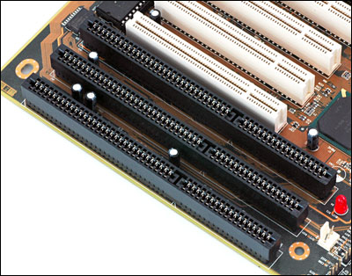
ISA/EISA
EISA（Extended Industry Standard Architecture即扩展工业标准结构总线）
32位中央处理器（386、486、586等等）总线扩展工业标准。
总线宽度32位、16MHz

Slide 46
VESA video electronics standard association
VESA）总线是 1992年由60家附件卡制造商联合推出的一种局部总线，简称为VL(VESA local bus)总线
该总线系统考虑到CPU与主存和Cache的直接相连，通常把这部分总线称为CPU总线或主总线，其他设备通过VL总线与CPU总线相连，所以VL总线被称为局部总线。
数据、地址总线宽度均为32位。寻址空间为4GB。总线最高传输率为133MB/S.
是一种高速、高效的局部总线，可支持386SX、386DX、486SX、486DX及奔腾微处理器。

Slide 47
PCI
PCI（Peripheral Component Interconnect是美国SIG （即美国计算机协会专业集团）推出的新一代64位总线。频率为33MHz，峰值传输率为132Mbyte/s。
486系列采用ISA和EISA总线，而奔腾或586系列主板采用了PCI总线。586系列主板应该淘汰传统的EISA总线，但很多用户还在使用ISA总线或EISA总线接口卡，所以大多数586系列主板仍保留了EISA总线。

Slide 48
PCI总线结构
处理器
处理器
主存
控制器
主存
HOST总线
PCI设备
PCI设备
HOST桥
主设备 目标设备
PCI总线
PCI/LEGACY总线桥
PCI/PCI桥
LEGACY总线（遗留）
PCI总线
LEGACY
设备
LEGACY
设备
PCI设备
PCI设备

Slide 49
PCI总线特点
支持总线主控技术，允许智能设备在适当的时候取得总线控制权以加速数据传输；
支持猝发传输模式。
不受CPU速度和结构的限制；
与 ISA／EISA／MCA兼容；
预留扩展空间，支持64b数据和地址；
数据宽度32位，时钟频率33MHz，最大数据传输速率为133MB/s；
同步时序、集中式仲裁。

Slide 50
PCI总线局限性
多PCI设备共享总线的带宽。
多PCI设备共享一组信号线， 因此受插板插入位置的影响， 会产生微妙的信号畸变。
实际上在33MHz的PCI总线情况下，只能用到4个插 槽；在66MHz 下，只能用到2个插 槽。
在PCI 总线中是采用内存映射I/O，这也影响了系统的整体性能。CPU读写动作频率要与PCI总线的动作频率同步，所以就延缓了CPU指令的执行速度。

Slide 51
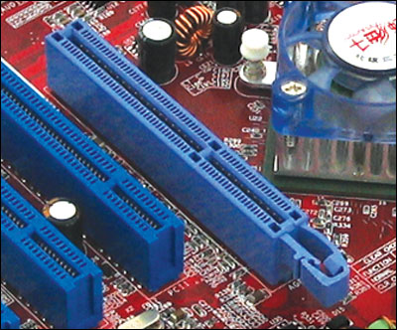
AGP
处理器是发展速度最快的设备，为了消除外围设备的连接瓶颈，需不停的改进总线技术，其中为了适应个别硬件设备对于传输带宽的急剧增长的需求，局部总线的改进更是频繁。
AGP总线就是局部总线的一种。AGP（Accelerated Graphics Port）即高速图形接口。专用于连接主板上的控制芯片和AGP显示适配卡，为提高视频带宽而设计的总线规范。

Slide 52
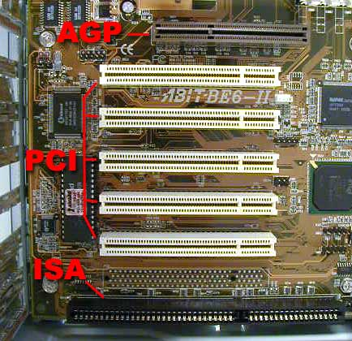

Slide 53
AGP
AGP 1.0规范1.0版由Intel于1996年7月发布，工作频率为66MHz，工作电压为3.3v，分为1x和2x模式，数据传输带宽分别为266MB/s和533MB/s。
1998年5月份，AGP 2.0版规范发布，工作电压降低到了1.5v，并且增加了4x模式，数据传输率为1066MB/s.
AGP总线独立于PCI总线，在具有AGP总线的系统中，PCI总线可以被用于其它的数据传输，比如IDE/ATA、USB控制器等等的数据传输。
AGP可以带来更快的视频性能，而且还允许AGP显卡直接访问系统内存，缓解了对于显存容量的需要，有效的控制了显卡的制造成本。

Slide 54
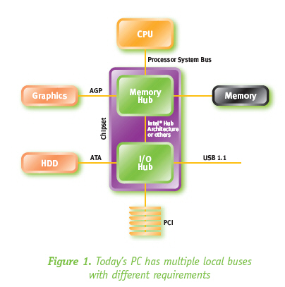
Today’s PC

Slide 55
下一代总线技术
PCI-X(Compaq、IBM、HP)
NGIO (Intel 1998)
Future IO(Compaq、IBM、HP、Adaptec)
InfiniBand

Slide 56
PCI-X局部总线
为解决Intel架构服务器中PCI总线的瓶颈问题，Compaq、IBM和HP公司决定加快加宽PCI芯片组的时钟速率和数据传输速率，使其分别达到133MHz和1GB/s。
利用对等PCI技术和Intel公司的快速芯片作为智能I/O电路的协处理器来构建系统，这种新的总线称为PCI-X。
PCI-X 技术能通过增加计算机中央处理器与网卡、打印机、硬盘存储器等各种外围设备之间的数据流量来提高服务器的性能。与PCI相比，PCI-X拥有更宽的通道、更优良的通道性能以及更好的安全性能。

Slide 57
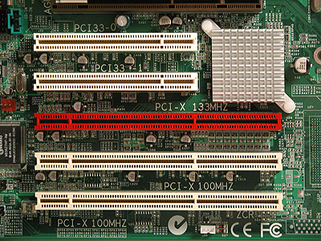

Slide 58
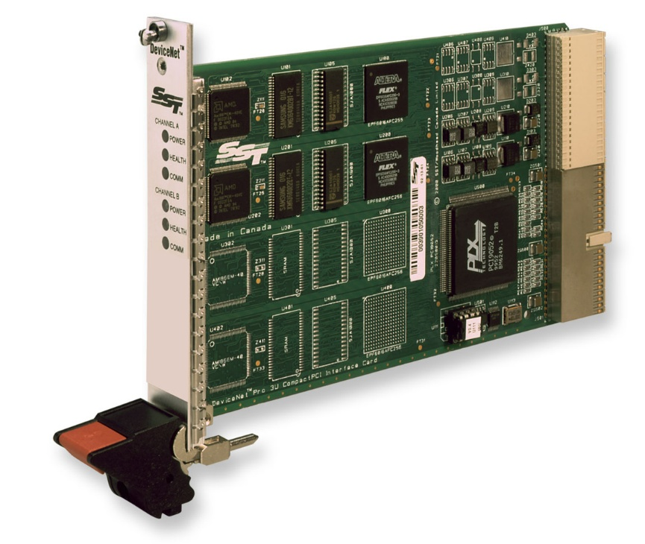
Compact PCI
Compact PCI的意思是“坚实的PCI”，是当今第一个采用无源总线底板结构的PCI系统，是PCI总线的电气和软件标准加欧式卡的工业组装标准，是当今最新的一种工业计算机标准。
在PCI总线基础上改造而来，提供满足工业环境应用要求的高性能核心系统，同时还考虑利用传统的总线产品，如ISA、STD、VME或PC/104来扩充系统的功能。

Slide 59
NGIO （下一代总线）
NGIO（Next Generation Input/Output）总线是Intel公司推出的下一代I/O总线结构。与其它总线结构有所区别，NGIO总线结构采用的是与传统共享总线不同的交换机制。NGIO有4条连线，2条用于输入，2条用于输出，数据传输率为2.5GB/s。
NGIO在工作时，将处理器与I/O分离，这使得处理器在每次出现新的数据处理请求时不必停下来，而由连接到服务器内存上的I/O引擎与外设进行通信。

Slide 60
PCI-EXPRESS 3GIO
PCI Express采用设备间的点对点串行连接。
允许每个设备都有自己的专用连接，是独占的，并不需要向整个总线请求带宽，同时利用串行的连接特点将能轻松将数据传输速度提到一个很高的频率，达到远超出PCI总线传输速率。
串行连接能大大减少电缆间的信号干扰和电磁干扰，由于传输线条数有所减少，更能节省空间和连接更远的距离。
单个基本的PCI Express连接是一种单双单工连接，一个单独的基本的PCI Express串行连接就是两个独立的通过不同的低电压对驱动信号实现的连接，一个接受对和一个发送对（共四组线路）。

Slide 61
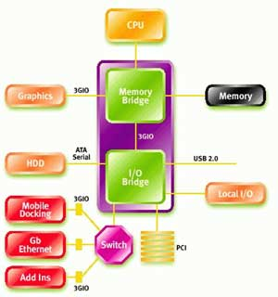
PCI-EXPRESS

Slide 62
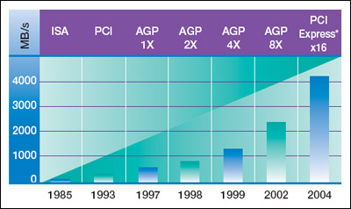
PCI-EXPRESS

Slide 63
Future I/O总线 （未来总线）
Future I/O（将来的输入输出总线）总线结构是与NGIO相竞争的另一种总线，目前仍处在IBM、Compaq、HP等公司的研制开发中，据称其数据传输率可达10GB/s，40多条传输线。

Slide 64
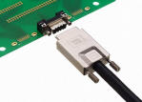
InfiniBand总线
一种统一future i/o和ngio总线的新型总线标准 infiniband贸易协会（infiniband trade association）
与前两个集团显著不同的是，ibta协会有着202个成员，几乎包括了工业界所有主要的系统、半导体和外围设备制造商，而且它的成员数目还在增加
2000年10月份，这个组织发布了它的infiniband I/O规范的1.0版本。由于已经有了规范，ibta的成员们将很快开始设计和研制带有infiniband的产品。
极高速传输总线

Slide 65
USB
USB（Universal Serial Bus即通用串行总线）；
由Intel公司提出，USB1.0 带宽为12Mbps；
可以热插拔，即插即用；
可接入127个设备，计算机外设越来越多，PC机内有限的插槽和接口已经不能满足要求，USB缓解了这一矛盾。
USB采用四线电缆，其中两根是用来传送数据的串行通道，另两根为下游（Downstream)设备提供电源
USB系统采用级联星型拓扑，该拓扑由三个基本部分组成：主机（Host)，集线器（Hub)和功能设备。
USB2.0: 2000年9月推出的USB2.0协议将使其速率达到480Mbps，它非常适用于一些视频输入/输出产品，并替代SCSI接口标准。USB3.0:英特尔惠普共推USB3.0标准, 传输速度提升10倍,该标准于2008年上半年问世 。

Slide 66
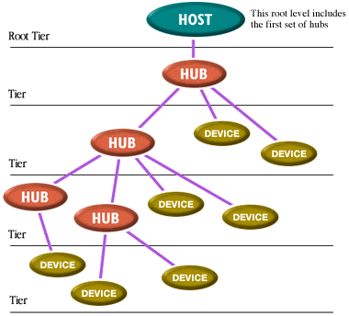
总线结构拓补

Slide 67
数据传输方式
控制传输类型
等时传输类型
中断传输类型
支持像游戏手柄，鼠标和键盘等输入设备，这些设备与主机间数据传输量小，无周期性，但对响应时间敏感，要求马上响应。
数据块（Bulk)传输类型
支持打印机，扫描仪，数码相机等外设，这些外设与主机间传输的数据量大，USB在满足带宽的情况下才进行该类型的数据传输

Slide 68
本章重点内容
总线基本概念
总线的仲裁
影响总线性能的基本因素
总线宽度，总线传输频率
信号线类型
是否允许突发模式
总线连接方式
总线总裁方式
总线定时方式
并串模式

Slide 69
例 设一个32位的处理器有16位外部数据总线，时钟频率为50MHZ，若总线传输的最短周期为4个时钟周期，问处理器的最大数据传输率是多少？若想提高一倍数据传输率，可采用什么措施？
解：数据传输率即单位时间内（1秒）传输的数据量
数据传输率= 2B × 50MHZ/ 4 = 25MB/s
要把总线的数据传输率提高一倍，可采取的方法有三种：
1）数据总线的宽度提高到32位，此时：
数据传输率= 4B × 50MHZ/ 4 = 50MB/s
2）将总线的时钟频率提高到100MHZ，此时：
数据传输率= 2B × 100MHZ/ 4 = 50MB/s
3）将传输的最短时间缩短为2个时钟周期，此时：
数据传输率= 2B × 50MHZ/ 2 = 50MB/s

Slide 70
例 某网络每秒发出30次访问请求，每次请求的数据量为64KB。问100M的网络能否承受该访问？
30 × 64K × 8 = 15360Kb = 15Mb < 100Mb

Slide 71
作业
Page 338
8.3
8.4
8.7

